Slide 1
Тема: Талант любви в повести
«Гранатовый браслет».
10 класс

Slide 2

Вы будете:
-определять авторское отношение к персонажам и роль героев в раскрытии главной идеи повести;
- анализировать рассуждения о любви героев рассказа (Веры Николаевны, генерала Аносова, Василия Львовича, Г.С. Желткова);
- анализировать письма любви героя;
Вы научитесь:
-охарактеризовать героев повести;
-анализировать эпизоды из повести;
-выполнять задание грамматического практикума;
Сегодня на уроке:

Slide 3
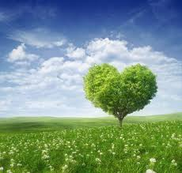
(Виктор Гюго)
Эпиграф
«Любовь — как дерево; она вырастает сама собой, пускает глубокие корни во все наше существо и нередко продолжает зеленеть и даже цвести на развалинах нашего сердца».

Slide 4
Словарная работа
“Что такое любовь»?
Подберите прилагательные к слову «любовь»

Slide 5
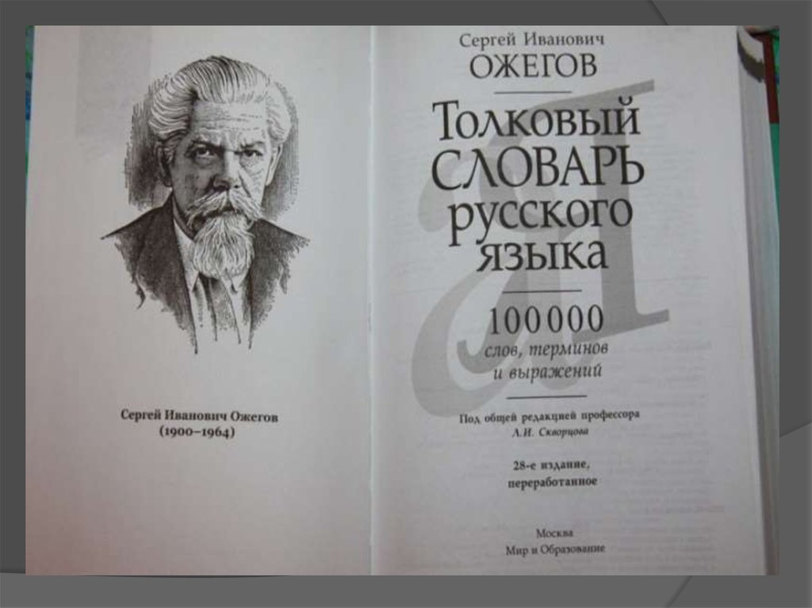
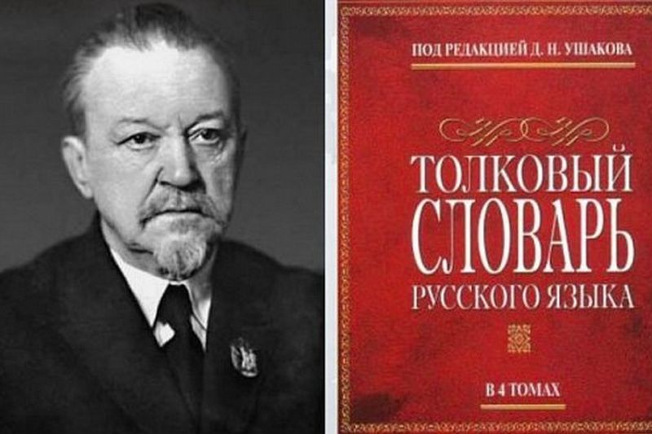
Работа со словарями
Любовь – это
1) глубокое эмоциональное влечение, сильное сердечное чувство;
2) чувство глубокого расположения, самоотверженной и искренней привязанности;
3) постоянная, сильная склонность, увлечённость чем-нибудь;
4) предмет любви (тот или та, кого кто-н. любит, к кому испытывает расположение);
5) пристрастие, вкус к чему-нибудь.
(Толковый словарь С.И.Ожегова)
Любовь –
1) чувство привязанности, основанное на общности интересов, идеалов, на готовности отдать свои силы общему делу.
2) Склонность, расположение или влечение к чему-нибудь.
(Толковый словарь русского языка под ред. Д.Н.Ушакова

Slide 6
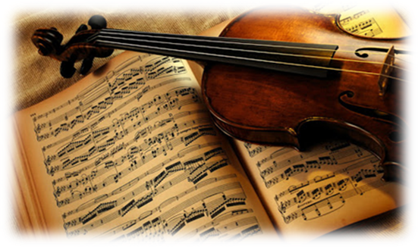
Что же такое настоящая любовь?
Тема любви-одна из постоянных тем искусства и одна из главных в творчестве А.И.Куприна. «Любовь всегда трагедия, всегда борьба и достижение, всегда радость и страх, воскрешение и смерть», -в этой фразе пафос изображения любви Куприным. Почти во всех его произведениях на эту тему исход трагичен.

Slide 7
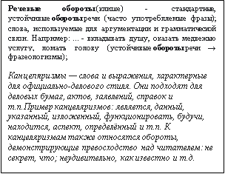
Предтекстовая работа

Slide 8
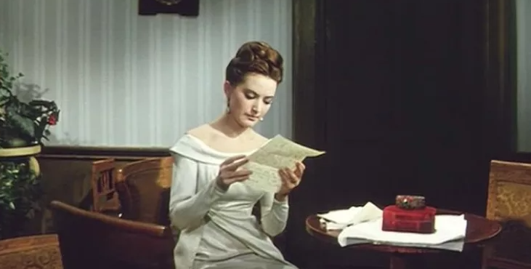
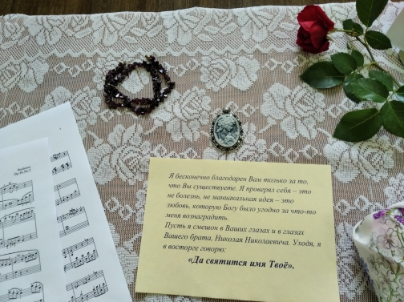
Иллюстрации по произведению

Slide 9
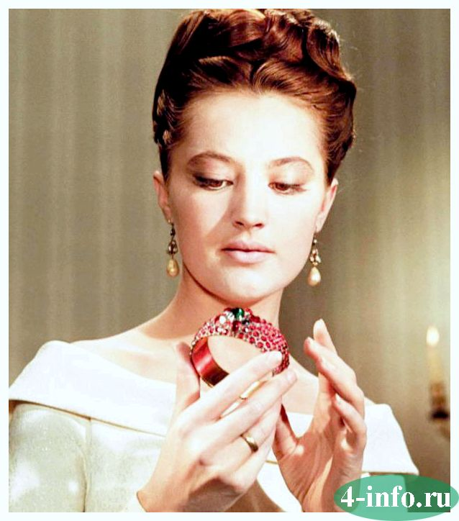
Первое письмо Желткова
«Ваше Сиятельство,
Глубокоуважаемая Княгиня
Вера Николаевна!
Почтительно поздравляя Вас с светлым и радостным днем Вашего Ангела, я осмеливаюсь препроводить Вам мое скромное верноподданническое подношение». Я бы никогда не позволил себе преподнести Вам что-либо, выбранное мною лично: для этого у меня нет ни права, ни тонкого вкуса и — признаюсь — ни денег. Впрочем, полагаю, что и на всем свете не найдется сокровища, достойного украсить Вас.
Но этот браслет принадлежал еще моей прабабке, а последняя, по времени, его носила моя покойная матушка. Посередине, между большими камнями, Вы увидите один зеленый. Это весьма редкий сорт граната — зеленый гранат. По старинному преданию, сохранившемуся в нашей семье, он имеет свойство сообщать дар предвидения носящим его женщинам и отгоняет от них тяжелые мысли, мужчин же охраняет от насильственной смерти.
Все камни с точностью перенесены сюда со старого серебряного браслета, и Вы можете быть уверены, что до Вас никто еще этого браслета не надевал.
Вы можете сейчас же выбросить эту смешную игрушку или подарить ее кому-нибудь, но я буду счастлив и тем, что к ней прикасались Ваши руки. Умоляю Вас не гневаться на меня. Я краснею при воспоминании о моей дерзости семь лет тому назад, когда Вам, барышне, я осмеливался писать глупые и дикие письма и даже ожидать ответа на них. Теперь во мне осталось только благоговение, вечное преклонение и рабская преданность. Я умею теперь только желать ежеминутно Вам счастья и радоваться, если Вы счастливы. Я мысленно кланяюсь до земли мебели, на которой Вы сидите, паркету, по которому Вы ходите, деревьям, которые Вы мимоходом трогаете, прислуге, с которой Вы говорите. У меня нет даже зависти ни к людям, ни к вещам. Еще раз прошу прощения, что обеспокоил Вас длинным, ненужным письмом. Ваш до смерти и после смерти покорный слуга.
Г. С. Ж.».

Slide 10
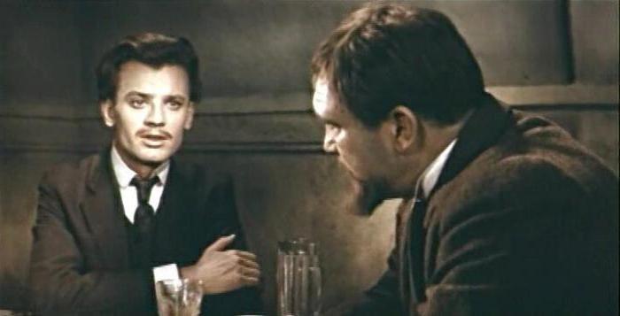
Второе письмо Желткова
«Я не виноват, Вера Николаевна, что богу было угодно послать, мне, как громадное счастье, любовь к Вам. Случилось так, что меня не интересует в жизни ничто: ни политика, ни наука, ни философия, ни забота о будущем счастье людей — для меня вся жизнь заключается только в Вас. Я теперь чувствую, что каким-то неудобным клином врезался в Вашу жизнь. Если можете, простите меня за это. Сегодня я уезжаю и никогда не вернусь, и ничто Вам обо мне не напомнит.
Я бесконечно благодарен Вам только за то, что Вы существуете. Я проверял себя — это не болезнь, не маниакальная идея — это любовь, которою богу было угодно за что-то меня вознаградить.
Пусть я был смешон в Ваших глазах и в глазах Вашего брата, Николая Николаевича. Уходя, я в восторге говорю: «Да святится имя Твое».
Восемь лет тому назад я увидел Вас в цирке в ложе, и тогда же в первую секунду я сказал себе: я ее люблю потому, что на свете нет ничего похожего на нее, нет ничего лучше, нет ни зверя, ни растения, ни звезды, ни человека прекраснее Вас и нежнее. В Вас как будто бы воплотилась вся красота земли…
Подумайте, что мне нужно было делать? Убежать в другой город? Все равно сердце было всегда около Вас, у Ваших ног, каждое мгновение дня заполнено Вами, мыслью о Вас, мечтами о Вас… сладким бредом. Я очень стыжусь и мысленно краснею за мой дурацкий браслет, — ну, что же? — ошибка. Воображаю, какое он впечатление произвел на Ваших гостей.
Через десять минут я уеду, я успею только наклеить марку и опустить письмо в почтовый ящик, чтобы не поручать этого никому другому. Вы это письмо сожгите. Я вот сейчас затопил печку и сжигаю все самое дорогое, что было у меня в жизни: ваш платок, который, я признаюсь, украл. Вы его забыли на стуле на балу в Благородном собрании. Вашу записку, — о, как я ее целовал, — ею Вы запретили мне писать Вам. Программу художественной выставки, которую Вы однажды держали в руке и потом забыли на стуле при выходе… Кончено. Я все отрезал, но все-таки думаю и даже уверен, что Вы обо мне вспомните. Если Вы обо мне вспомните, то… я знаю, что Вы очень музыкальны, я Вас видел чаще всего на бетховенских квартетах, — так вот, если Вы обо мне вспомните, то сыграйте или прикажите сыграть сонату D-dur, N 2, op. 2.
Я не знаю, как мне кончить письмо. От глубины души благодарю Вас за то, что Вы были моей единственной радостью в жизни, единственным утешением, единой мыслью. Дай бог Вам счастья, и пусть ничто временное и житейское не тревожит Вашу прекрасную душу. Целую Ваши руки.
Г. С. Ж.».

Slide 11
Задание №1
Проанализируйте текст первого письма Желткова
1.Какие фразы в письме указывают на социальную принадлежность героя, а какие раскрывают его человеческую сущность?
2.Опишите эмоциональное состояние человека, написавшего письмо.
3.Какие слова и речевые обороты позволяют передать психологическое состояние героя?

Slide 12
Примерные ответы
1. Фразы в письме указывают на социальную принадлежность героя- А). Вам мое скромное верноподданническое подношение». Б). Я бы никогда не позволил себе преподнести Вам что-либо, выбранное мною лично: для этого у меня нет ни права, ни тонкого вкуса и — признаюсь — ни денег. 2. Эмоциональное состояние Желткова страдающее, тоскливое, он признается, что не сможет разлюбить княгиню. 3. Я бы никогда не позволил себе преподнести Вам что-либо, выбранное мною лично: для этого у меня нет ни права, ни тонкого вкуса и — признаюсь — ни денег. Впрочем, полагаю, что и на всем свете не найдется сокровища, достойного украсить Вас. Я вот сейчас затопил печку и сжигаю все самое дорогое, что было у меня в жизни: ваш платок, который, я признаюсь, украл. Вы его забыли на стуле на балу в Благородном собрании. Вашу записку, — о, как я ее целовал, — ею Вы запретили мне писать Вам. От глубины души благодарю Вас за то, что Вы были моей единственной радостью в жизни, единственным утешением, единой мыслью.

Slide 13
Задание №2
Проанализируйте текст последнего письма Желткова.
1.Найдите в нем канцелярские обороты
2.Обратите внимание на использования личных местоимений в тексте.
3.О чем свидетельствует поглощение местоимения «Я» местоимением «Вы» в последнем абзаце письма?
4.Произведите морфологический разбор местоимения Я
5.Объясните смысл христианской молитвы «Да святиться имя Твое» по отношению к женщине?

Slide 14
Примерные ответы
1. Я не виноват, Я бесконечно благодарен, благодарю Вас…
2.Личное местоимение «Я» в тексте указывает на лицо, которое осуществляет действие, на говорящегося т.е на действия Желткова
1.Я бесконечно благодарен Вам только за то, что Вы существуете.
2.Я проверял себя — это не болезнь, не маниакальная идея — это любовь, которою богу было угодно за что-то меня вознаградить.
3. Местоимения Вы и Вам пишутся с прописной буквы, как форма вежливого обращения к одному лицу, в данном случае к Вере Николаевне Шеин, как самому дорогому и любимому человеку.
4. Часть речи слова «я» - местоимение (именительный падеж единственного числа)Постоянные признаки:1-е лицо, разряд –личное, в предложение подлежащее.
5.Цитата ««Да святится имя Твое» взято из христианской молитвы «Отче наш». Желтков благодарит Господа за счастье любить, понимать прекрасное, чувствовать его облагораживающее влияние. Ничто не утешало и не радовало героя в жизни, только любовь к Вере. Он исповедуется перед ней и благодарит ее. Исходя из христианской морали, герой “сотворил себе кумира”. Он забыл обо всем на свете, кроме любви к женщине.

Slide 15
Работа по таблице
В таблице даны рассуждения о любви.
Кому из героев они принадлежат?
(Вере Николаевне, генералу Аносову, Василию Львовичу, Г.С.Желткову)
? | ? | ? | ?
«Любовь должна быть трагедией. Величайшей тайной в мире! Никакие жизненные удобства, расчеты и компромиссы не должны ее касаться.» | «И что это: любовь или сумасшествие» | «… это не болезнь ,не маникальная идея-это любовь.которой Богу было угодно за что то-то меня вознаградить…» | «…. Разве можно управлять таким чувством, как любовь- чувством, которое до сих пор не нашло себе истолкование»

Slide 16
Правильные ответы
Генерал Аносов
«Любовь должна быть трагедией.
Величайшей тайной в мире! Никакие жизненные удобства, расчеты и компромиссы не должны ее касаться.»
Вера Шеин
«И что это: любовь или сумасшествие»
Желтков
«… это не болезнь ,не маникальная идея-это любовь.которой Богу было угодно за что то-то меня вознаградить…»
Василий Львович
«…. Разве можно управлять таким чувством, как любовь- чувством, которое до сих пор не нашло себе истолкование»

Slide 17
Задание №4
Напишите мини-сочинение «Любовь без взаимности: счастье или трагедия» используя ПОПС –формулу
Отвечая на вопрос, используйте следующую структурную формулу:
П-Позиция («Я считаю …»)
О-Объяснение ( «…, потому что….»)
П-Примеры («Я могу доказать это на примерах…»
С-Следствие («Исходя из этого, я делаю вывод»)

Slide 18
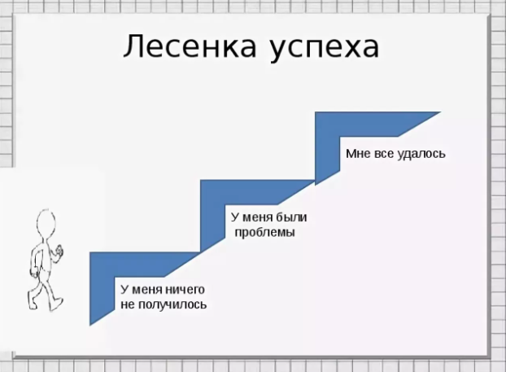
Рефлексия

Slide 19
Учебное задание
Урок окончен! До новых встреч!
Разработайте буктрейлеры на одну из тем: «Счастье», «Любовь» (по произведению А. Куприна «Гранатовый браслет».)

Slide 20
Баршаға қолжетімді, сапалы білім!
Үш тілді
Цифрлы Қазақстан
Нәтижелі
Қол
жетімді
Дербес оқыту
Тиімді
Білімді бағалау
Заманауи технология
Качественное образование,
доступное всем!

